Slide 1

그림 그리기 (협동)
2025404008 김다은
2023741024 박건후

Slide 2
목차
게임 주제
Ui 구성
UDP사용
알고리즘 설명
시연

Slide 3
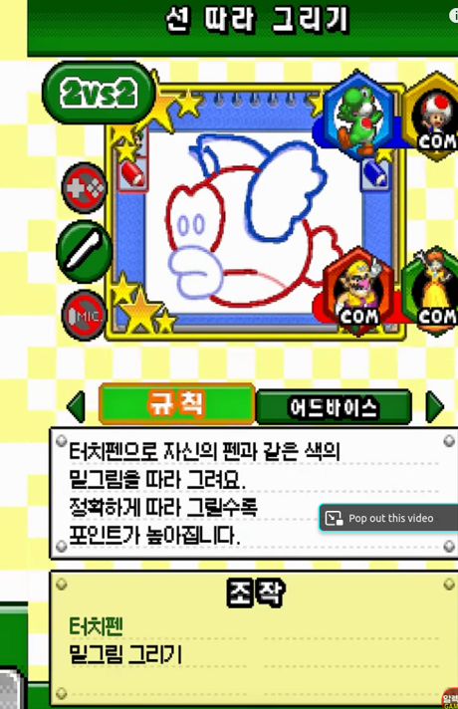
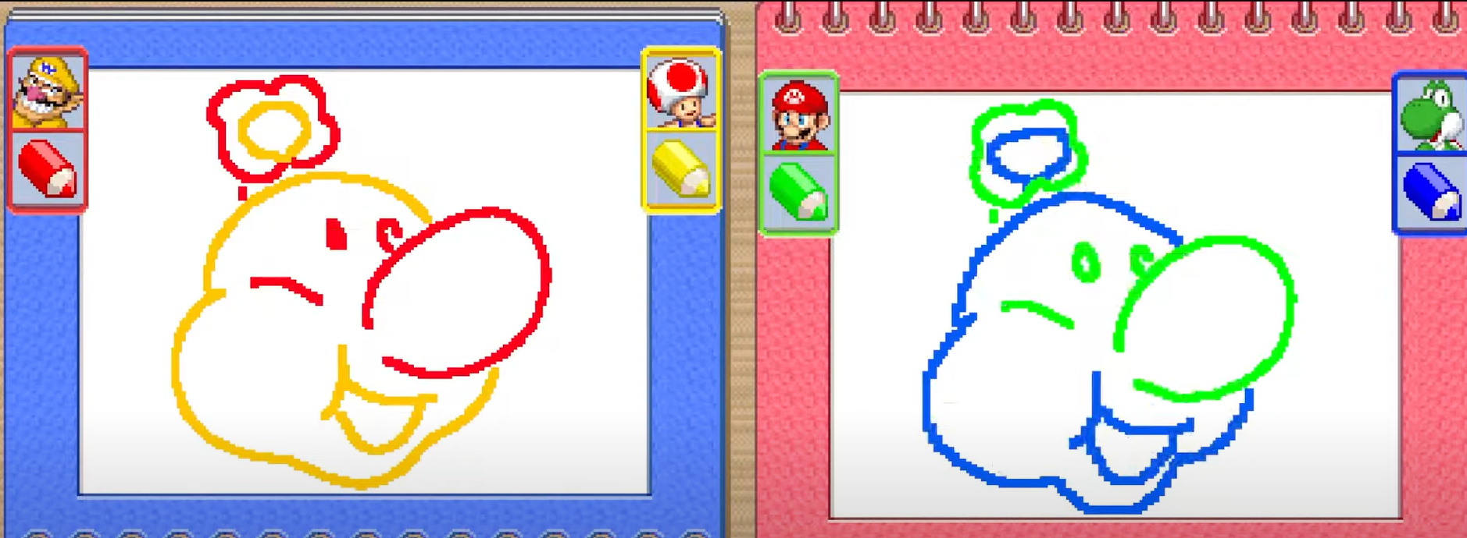
1. 게임 주제

Slide 4
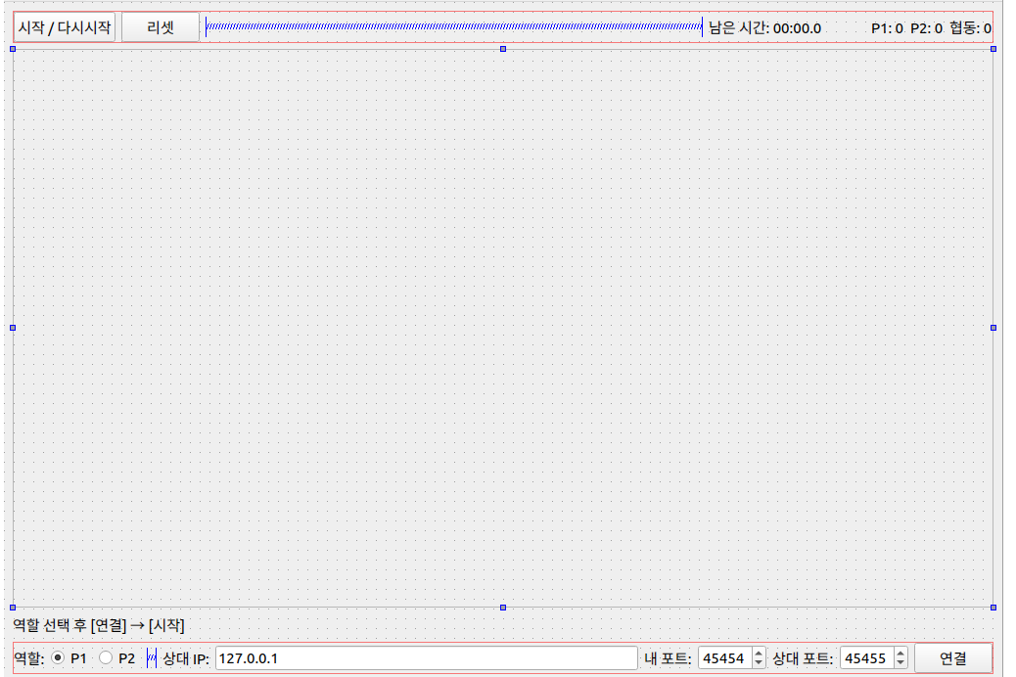
2. Ui 구성
연결 후 게임 시작 버튼 누르면 게임 시작
포트, IP 연결

Slide 5
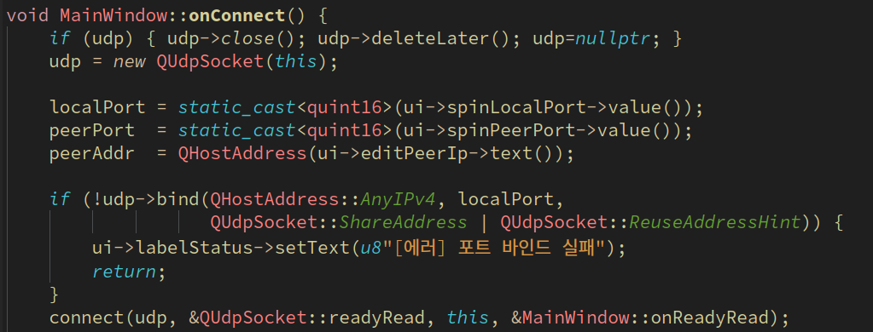
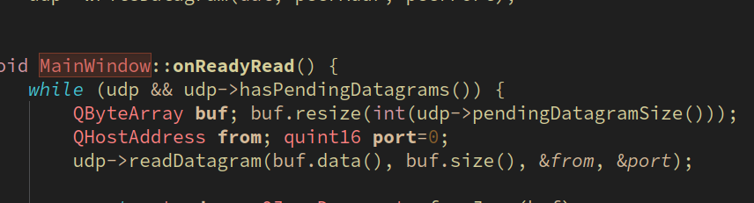
3. UDP사용

Slide 6
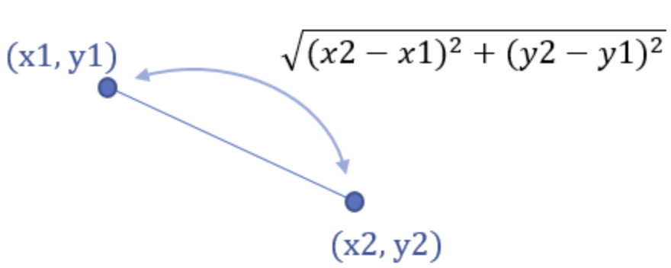
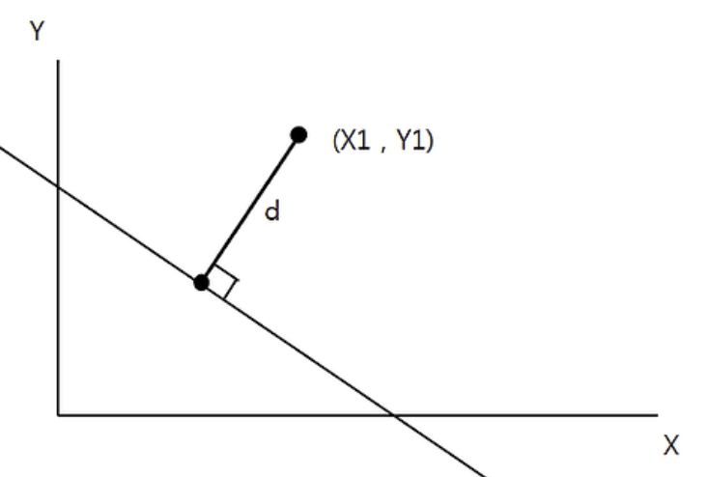
4. 알고리즘 설명-isEdgePixelNear

Slide 7
4. 알고리즘 설명 –score_for
isEdgePixelNear
길이 /허용오차, 가중치

